Slide 1


Slide 2
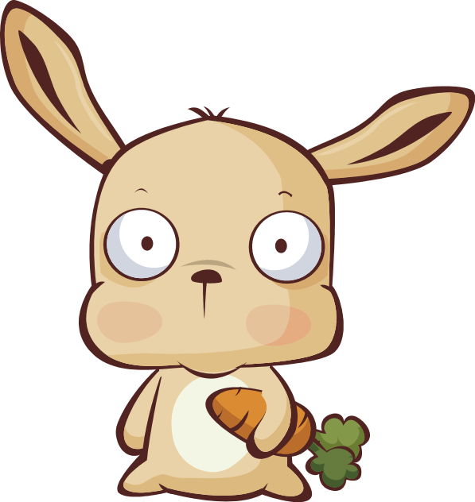
学习要点
理解算法的概念；
理解程序与算法的区别和内在联系；
掌握算法的计算复杂性概念；
掌握算法渐近复杂性的数学表述；
掌握算法描述的一般方法。

Slide 3

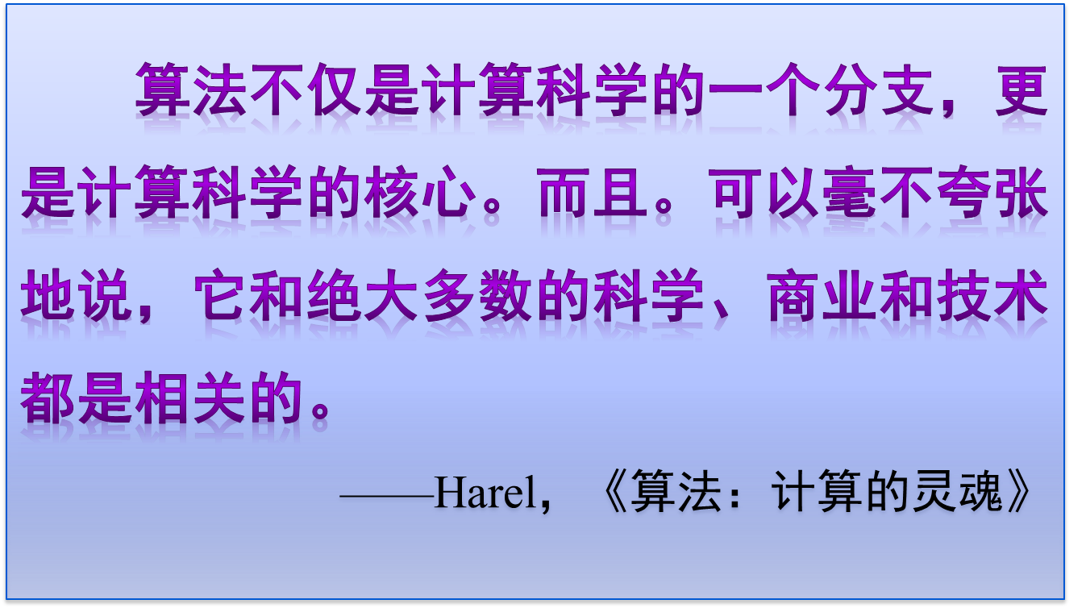


Slide 4
1.1 算法与程序
1.1.1 算法（Algorithm， ['ælgəriðəm] ）
  算法是指完成一个任务所需要的具体步骤和方法。
  算法是一系列解决问题的清晰指令，能够对符合一定规范的输入，在规定的时间内获得要求的输出。
  满足性质：
    (1)输入：有外部提供的量作为算法的输入。
    (2)输出：算法产生至少一个量作为输出。
    (3)确定性：组成算法的每条指令是清晰，无歧义的。
    (4)有限性：算法中每条指令的执行次数是有限的，执行每条指令的时间也是有限的。

Slide 5
1.1 算法与程序
  对算法的进一步理解
    算法是解决问题的特殊方法
      虽非问题的答案，但它是经过准确定义的、用来获取答案的过程。
    算法固有的精确性限定了它所能解决问题的种类
      无法找到使人愉快的算法；
      无法找到使人富有和出名的算法。
    几个要点
      同一种算法可以用不同的形式来表述；
      解决同一问题不止一种算法；
      不同算法有不同解决思路，时空效率也会显著不同。

Slide 6
1.1 算法与程序
  为什么要学习和研究算法
    开发人的分析能力
      抽象问题到实际问题的思维映射。
    解决实际问题
      优化、决策、人工智能；搜索引擎；
      文件操作、数据处理（图像处理）、图形学。
  算法和数学？
    很多算法都有数学的味道，但是当今所使用的大多数计算机算法都不涉及数学问题。
    某种意义上说，算法是对数学问题的实现，而不是数学问题本身。

Slide 7
1.1 算法与程序
1.1.2 程序(Program)
  程序是算法用某种程序设计语言的具体实现。
  程序可以不满足算法的性质(4)即有限性。
    事件驱动，在无限循环（消息循环）中执行的程序；
    是程序，而不是算法。
  操作系统的各种任务可看成是单独的问题。
    每一个问题由操作系统中的一个子程序通过特定的算法来实现。
    该子程序得到输出结果后便终止。

Slide 8

1.1 算法与程序
  程序和算法、软件
程序≠算法
程序=算法+数据结构
软件≠程序
软件=数据+程序+文档

Slide 9
1.1 算法与程序
仔细阅读问题描述，完全理解问题。
  问题求解(Problem Solving)
理解问题
近似算法？精确算法？
有些算法不要求输入数据有精巧的形式，但有些算法需要基于一些精心设计的数据结构。
精确解或近似解
选择数据结构
算法设计策略
为解决特定问题设计算法。算法设计技术(策略)。
设计算法
证明正确性
详细描述算法。
自然语言？流程图？伪代码？程序代码？
分析算法
设计程序
程序设计语言只是工具？

Slide 10

算法例——求两个数最大公约数
初中的计算方法？（武冈市教研室，求最大公约数九法）
  观察法
  查找约数法
    12与30的最大公约数
      12的约数有：1、2、3、4、6、12
      30的约数有：1、2、3、5、6、10、15、30
  分解因式法
    先质因数分解，再找出公有质因数，公有质因数的积就是这最大公约数。
      125＝5×5×5，300＝2×2×3×5×5
      125和300的最大公约数是5×5＝25

Slide 11
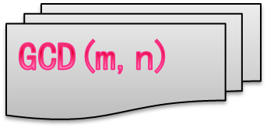
算法例——求两个数最大公约数
欧几里德算法（公元前3世纪欧几里得著《几何原本》）
  gcd(m,n)=gcd(n,m%n)
    m%n表示m除以n的余数，直至m%n=0
    辗转相除法
  例，求gcd(60,24)
    gcd(60,24)=gcd(24,12)=gcd(12,0)=12
60%24=12
24%12=0
第一步，n=0,返回m，结束；否则进入第二步；
第二部，计算m%n=r；
第三部，m=n，n=r，返回第一步。

Slide 12
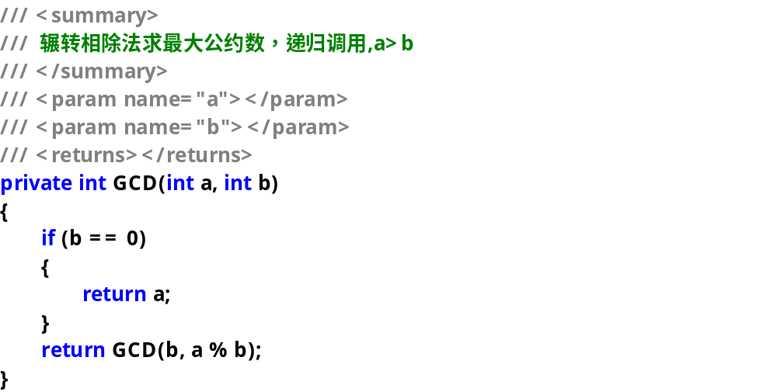
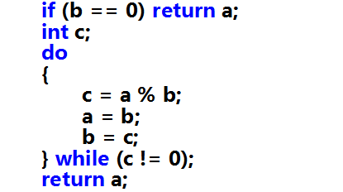
算法例——求两个数最大公约数

Slide 13
1.2 算法复杂性分析基础
1.2.1 算法复杂性(度)
  算法复杂性是算法运行所需要的计算机资源的量
    需要时间资源的量称为时间复杂性
    需要的空间（存储）资源的量称为空间复杂性
  这个量应该只依赖于算法要解的问题的规模、算法的输入和算法本身的函数。
  一般的，若有N(解问题的规模)、I(算法的输入)、A(算法本身)、C(复杂性)，则有C=f(N,I,A)。

Slide 14
1.2 算法复杂性分析基础
  一个算法的优劣可以用空间复杂度与时间复杂度来衡量。
  一般把时间复杂性和空间复杂性分开，并分别用T和S来表示（通常，让A隐含在复杂性函数名当中）
    T=T(N,I) S=S(N,I)
  算法常常含有重复的步骤和一些比较或逻辑判断。
  不同的算法可能用不同的时间、空间或效率来完成同样的任务。

Slide 15
1.2 算法复杂性分析基础
  算法复杂度的考查方法
    考察一个算法的复杂度，一般考察的是当问题规模n增加时，运算所需时间、空间代价f(n)的上下界（Asymptotic upper or lower bound） 。
      算法的时间复杂性T(n)；
      算法的空间复杂性S(n)。
      其中n是问题的规模（输入大小）。
    分为最好情况、平均情况、最坏情况三种情况。
    可操作性最好、最有实用价值的是最坏情况下的时间复杂性。

Slide 16
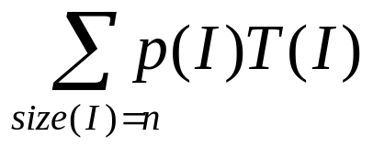
1.2 算法复杂性分析基础
1.2.2 时间复杂性
  （1）最坏情况下的时间复杂性
    T_{max}(n) = max{ T(I) | size(I)=n }
  （2）最好情况下的时间复杂性
    T_{min}(n) = min{ T(I) | size(I)=n }
  （3）平均情况下的时间复杂性
    T_{avg}(n) =
    其中I是问题的规模为n的实例，p(I)是实 例I出现的概率。

Slide 17
算法时间复杂度分析基础
算法时间复杂度的数学意义
  数学上定义
    给定算法A，如果存在函数F(n)，当n=k时，F(k)表示算法A在输入规模为k的情况下的运行时间，则称F(n)为算法A的时间复杂度。
  输入规模
    非严格的讲，输入规模是指算法A所接受输入的自然独立体的大小。如对于排序算法来说，输入规模一般就是待排序元素的个数。
    一般假设算法的输入规模是用大于零的整数表示的，即n=1,2,3,……,k,……
Notes:
我们还知道，对于同一个算法，每次执行的时间不仅取决于输入规模，还取决于输入的特性和具体的硬件环境在某次执行时的状态。所以想要得到一个统一精确的F(n)是不可能的。为了解决这个问题，我们做一下两个说明：
1.忽略硬件及环境因素，假设每次执行时硬件条件和环境条件是完全一致的。
2.对于输入特性的差异，我们将从数学上进行精确分析并带入函数解析式。

Slide 18
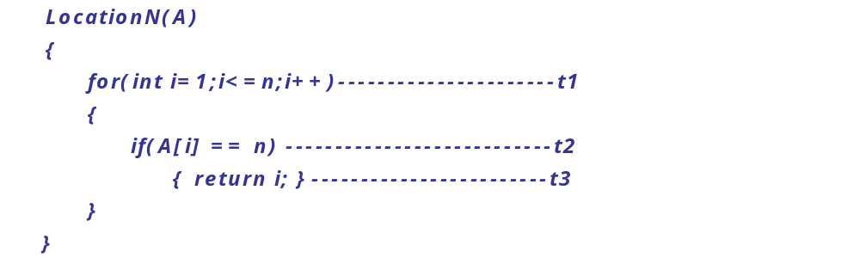
算法时间复杂度分析基础
算法时间复杂度分析示例
  问题定义：
    输入：一个有序序列，元素个数为n，n为大于零的整数。序列中的元素为从1到n这n个整数，但其顺序为完全随机。
    输出：元素n所在的位置。（第一个元素位置为1）
  解决算法之一（伪代码）：
    t1、t2和t3分别表示此行代码执行一次需要的时间

Slide 19
算法时间复杂度分析基础
  输入规模n是影响算法执行时间的因素之一。
  在n固定的情况下，不同的输入序列也会影响其执行时间。
    最好情况下
      n就排在序列的第一个位置；
      此时的运行时间为 t1+t2+t3
    最坏情况下
      n排在序列最后一位；
      运行时间为 n·t1 + n·t2 + t3 = n · (t1+t2) + t3
  可以看到，最好情况下运行时间是一个常数，而最坏情况下运行时间是输入规模的线性函数。

Slide 20
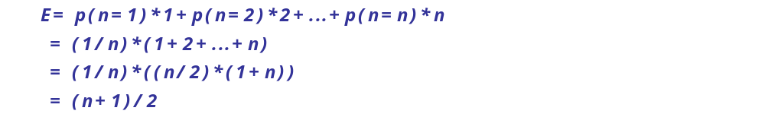
算法时间复杂度分析基础
  平均情况
    问题定义说输入序列完全随机，即n出现在1...n这n个位置上是等可能的，即概率均为1/n。
    而平均情况下的执行次数即为执行次数的数学期望，其解为：
    则平均运行时间为 (t1+t2) * (n+1)/2 + t3。
    t1+t2+t3 <= F(n) <= (t1+t2)*n+t3，在平均情况下F(n) = (t1+t2)*(n+1)/2+t3

Slide 21
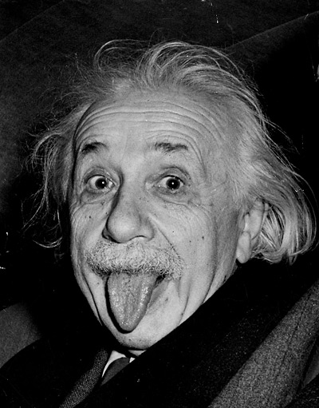

算法时间复杂度分析基础
算法的渐近时间复杂度
  以上是对算法时间复杂度F(n)的精确分析。
  一般不需要进行精确的分析：
    1 在较复杂的算法中，进行精确分析是非常繁琐的。
    2 实际上，大多数时候我们并不关心F(n)的精确度量，而只是关心其量级。
  基于此，提出渐近时间复杂度的概念。
不是所有能计算的都有价值，
不是所有的价值都能被计算。
——爱因斯坦（1879-1955）

Slide 22
1.2 算法复杂性分析基础
函数的渐进性态与渐进表达式
  一般来说，当N单调增加且趋于∞时，T(N)也将单调增加趋于∞。
  对于T(N)，如果存在函数T'(N) ，使得当N→ ∞使有(T(N)-T'(N))/T(N) → 0 ，那么我们就说T'(N)是T(N)当N→ ∞时的渐进性态。
  T'(N)是T(N)当N→ ∞时的渐进表达式。
  例如
    T(N) =3N²+4NlOgN+7
    T'(N) =3N²

Slide 23
1.2 算法复杂性分析基础
算法复杂性在渐近意义下的阶：
  渐近意义下的记号：O、Ω、θ、o、ω /o:me:ga/
  设 f(N) 和 g(N) 是定义在正数集上的正函数。
  数学上O的定义
    如果存在正的常数C和自然数N₀，使得当N≥N₀时有f(N)≤C·g(N) ，则称函数f(N)当N充分大时上有界，且g(N)是它的一个上界，记为 f(N)=O(g(N)) 。
    或Ο(g(n))={f(n) | 如果存在正常数c和正整数n₀，使得当n>=n₀时，0<=f(n)<=c·g(n)恒成立}
    即f(N)的阶不高于g(N)的阶。

Slide 24
1.2 算法复杂性分析基础
  例： 100n+5
    100n+5∈O(n²) ？？？
      证明：
        当n≥5时，100n+5 ≤ 100n+n = 101n ≤ 101n²
        此时，c=101，n₀=5。
    我们有很大的自由度来选择c和n₀的值。用O来评价算法复杂性，只是规模充分大时的一个上界，这个上界的阶越低，评估越精确，越有价值。
    又如
      当n≥1时，100n+5 ≤ 100n+5n = 105n
      此时，c=105，n₀=1，即100n+5∈ O(n)
      当n≥5时，100n+5 ≤ 100n+n = 101n
      此时，c=101，n₀=5，即100n+5∈ O(n)

Slide 25
1.2 算法复杂性分析基础
  根据O的定义，容易证明它有如下运算规则：
    O(f)+O(g)=O(max(f,g))；
      如：O(n)+O(n²)=O(max(n,n²)) =O(n²)
    O(f)+O(g)=O(f+g) O(f)O(g)=O(fg)；
    如果g(N)=O(f(N))，则O(f)+O(g)=O(f)；
    O(Cf(N))=O(f(N))，其中C是一个正常数；
注意：
“=”是种信息描述，代表前面集合中的元素都属于后面的集合（∈）。表述方法并不严谨，也并不代表实际的“大小相等”的关系。

Slide 26
1.2 算法复杂性分析基础
  O(f(n))+O(g(n)) =O(max{f(n),g(n)}) 的证明：
    对于任意f₁(n) ∈O(f(n)) ，存在正常数c₁和自然数n₁，使得对所有n ≥ n₁，有f₁(n) ≤ c₁f(n) 。
    类似地，对于任意g₁(n) ∈O(g(n))，存在正常数c₂和自然数n₂，使得对所有n ≥ n₂，有g₁(n) ≤ c₂g(n) 。
    令c₃=max{c₁, c₂}，n₃ =max{n₁, n₂}，h(n)= max{f(n),g(n)} 。
    则对所有的n ≥ n₃，有
    f₁(n) +g₁(n) ≤ c₁f(n) + c₂g(n) ≤ c₃f(n) + c₃g(n)= c₃(f(n) + g(n)) ≤ c₃2 max{f(n),g(n)}
    ＝ 2c₃h(n) ＝O ( max { f( n ) , g( n ) } )

Slide 27
1.2 算法复杂性分析基础
c·g(n)
对于所有n≥n₀
t(n)≤c·g(n)
t(n)
N₀之前的情况无关紧要。
n₀

Slide 28
1.2 算法复杂性分析基础
  Ω的定义
    Ω(g(n)) = {f(n) | 如果存在正常数c和正整数n₀，使得当n≥n₀时，0≤cg(n) ≤ f(n)恒成立}
    f(N)当n充分大时 下有界，且g(n)是它的一个下界。
    即f(N)的阶不低于g(N)的阶。
t(n)
对于所有n≥n₀
t(n)≥c·g(n)
c·g(n)
N₀之前的情况无关紧要。
n₀

Slide 29
1.2 算法复杂性分析基础
  Θ的定义
    Θ(g(n))={f(n) | 如果存在正常数c₁、c₂和正整数n₀，使得当n≥n₀时，0<c₁g(n) ≤ f(n)≤c₂g(n)恒成立}
    也就是说，t(n)的上界O和下界Ω都由g(n)的常数倍决定。此时称 f(N) 与 g(N) 同阶。
c₁·g(n)
对于所有n≥n₀
c₂·g(n)≤t(n)≥c₁·g(n)
t(n)
c₂·g(n)
N₀之前的情况无关紧要。
n₀

Slide 30
1.2 算法复杂性分析基础
  o的定义
    o(g(n))={f(n) | 对任意正常数c(不是可以有)，存在正整数n₀，使得当n>=n₀时，0<=f(n)<=cg(n)恒成立}
    例如，4NlOgN+7=o(3N²+4NlOgN+7)。
  ω的定义
    ω (g(n)) = { f(n)|对于任何正常数c，存在正数和n₀ >0使得对所有n≥n₀ 有：0≤cg(n)＜f(n) }
    等价于 f(n)/g(n)→∞，as n→∞。
    f(n) ∈ ω(g(n)) ⇔ g(n) ∈ O(f(n))

Slide 31
1.2 算法复杂性分析基础
渐近分析记号的若干性质
  (1)传递性：
    f(n)=θ(g(n))，g(n)=θ(h(n)) → f(n)=θ(h(n))；
    f(n)=O(g(n))，g(n)=O(h(n)) → f(n)=O(h(n))；
    f(n)=Ω(g(n))，g(n)=Ω(h(n)) → f(n)=Ω(h(n))；
    f(n)=O(g(n))，g(n)=O(h(n)) → f(n)=O(h(n))；
    f(n)=ω(g(n))，g(n)=ω(h(n)) → f(n)=ω(h(n))；
  (2)反身性：
    f(n)=θ(f(n))；
    f(n)=O(f(n))；
    f(n)=Ω(f(n))

Slide 32
1.2 算法复杂性分析基础
  (3)对称性：
    f(n)=θ(g(n)) <==> g(n)=θ(f(n)) .
  (4)互对称性：
    f(n)=O(g(n)) <==> g(n)=Ω(f(n)) ；
    f(n)=O(g(n)) <==> g(n)=ω(f(n)) ；
  (5)算术运算：
    O(f(n))+O(g(n)) = O(max{f(n),g(n)})
    O(f(n))+O(g(n)) = O(f(n)+g(n))
    O(f(n))*O(g(n)) = O(f(n)*g(n))
    O(cf(n)) = O(f(n))
    g(n) = O(f(n)) → O(f(n))+O(g(n)) = O(f(n))

Slide 33
1.2 算法复杂性分析基础
取整函数
  ⎣ x ⎦ ：向下取整，不大于x的最大整数；
  ⎡ x ⎤ ：向上取整，不小于x的最小整数。
取整函数的若干性质
  x-1 < ⎣ x ⎦ ≤ x ≤ ⎡ x ⎤ < x+1；
  ⎣ n/2 ⎦ + ⎡ n/2 ⎤ = n;
  对于n ≥ 0，a,b>0，有：
    ⎡ ⎡ n/a ⎤ /b ⎤ = ⎡ n/ab ⎤ ;
    ⎣ ⎣ n/a ⎦ /b ⎦ = ⎣ n/ab ⎦ ;
    ⎡ a/b ⎤ ≤ (a+(b-1))/b;
    ⎣ a/b ⎦ ≥ (a-(b-1))/b;
  其中，f(x)= ⎣ x ⎦ , g(x)= ⎡ x ⎤ 为单调递增函数。

Slide 34
1.2 算法复杂性分析基础
常见的时间复杂度
  随着问题规模n的不断增大，时间复杂度不断增大，算法的执行效率越低。按数量级递增排列，常见的时间复杂度有
    常数阶 O(1)
    对数阶 O(log₂n)
    线性阶 O(n)
    线性对数阶 O(nlog₂n)
    平方阶 O(n²)
    立方阶 O(n³),...,
    k次方阶 O(n^{k})
    指数阶 O(2^{n})

Slide 35
1.2 算法复杂性分析基础
  O(1) 表示算法的运行时间为常量，与规模无关。
  O(log₂n)二分查找算法
  O(n) 表示该算法是线性算法。
  O(n²) 对数组进行排序的各种简单算法，例如直接插入排序的算法。
  O(n³) 做两个n阶矩阵的乘法运算
  O(2^{n}) 求具有n个元素集合的所有子集的算法
  O(n!) 求具有N个元素的全排列的算法

Slide 36

小规模数据复杂性增长图

Slide 37

中等规模数据复杂性增长图

Slide 38
1.2 算法复杂性分析基础
1.2.3 算法的空间复杂性
  两种占用
    存储程序和输入数据的空间
    存储中间结果或操作单元所占用空间——额外空间
  影响空间的主要因素
    存储程序的空间一般是常数(和输入规模无关)
    输入数据空间为输入规模O(n)
  空间复杂性考虑的是额外空间的大小，如果额外空间相对于输入规模是常数，称为原地工作的算法。
  定义方法和时间复杂性类似。

Slide 39
1.2 算法复杂性分析基础
1.2.4 算法分析的基本原则
  1 正确性
    在给定有效输入后，算法经过有限时间的计算并产生正确的答案，就称算法是正确的。
    正确性证明的内容：
      方法的正确性证明
        算法思路的正确性。证明一系列与算法的工作对象有关的引理、定理以及公式。
      程序的正确性证明
        证明所给出的一系列指令确实做了所要求的工作。

Slide 40
1.2 算法复杂性分析基础
    程序正确性证明的方法
      大型程序的正确性证明
        可以将它分解为小的相互独立的互不相交的模块，分别验证。
      小模块程序可以使用以下方法验证
        数学归纳法
        软件形式方法（软件测试）等

Slide 41
1.2 算法复杂性分析基础
  2 工作量——时间复杂性分析
    计量工作量的标准
      对于给定问题，该算法所执行的基本运算的次数。
    基本运算的选择
      根据问题选择适当的基本运算。
问题 | 基本运算
在表中查找x | 比较
实矩阵相乘 | 实数乘法
排序 | 比较
遍历二叉树 | 置指针

Slide 42
1.2 算法复杂性分析基础
  3 占用空间——空间复杂性分析
  4 简单性
    含义
      算法简单，程序结构简单。
    好处：
      容易验证正确性
      便于程序调试
      简单的算法效率不一定高。要在保证一定效率的前提下力求得到简单的算法。

Slide 43
1.2 算法复杂性分析基础
  5 最优性
    含义：指求解某类问题中效率最高的算法 。
    两种最优性
      最坏情况
        设A是解某个问题的算法，如果在解这个问题的算法类中没有其它算法在最坏情况下的时间复杂性比A在最坏情况下的时间复杂性低，则称A是解这个问题在最坏情况下的最优算法。
      平均情况
        设A是解某个问题的算法，如果在解这个问题的算法类中没有其它算法在平均情况下的时间复杂性比A在平均情况下的时间复杂性低，则称A是解这个问题在平均情况下的最优算法。

Slide 44
1.3 算法的描述方法
1.3.1流程图
  顺序
    连续处理步骤顺序执行。
  选择
    由某个逻辑判断执行二选一的操作。
  循环
    WHILE先判定型的循环。
    UNTIL后判定型循环。
  多情况选择
    依据控制变量，多选一执行。

Slide 45
1.3 算法的描述方法
P
F
A
P
T
A
B
B
B
选择
顺序
While循环
P=1
Y
A1
B
N
Y
F
P=2
A2
P
N
…
T
P=n
Y
An
Until循环
N
多重选择

Slide 46

程序流程图示例
入口
a
do-while
b
switch
F
x1
T
x2
while-do
f
=1
F
F
x4
T
x3
T
do-while
c
g
i
=2
d
T
=3
h
x5
e
F
x6
T
F
j
出口

Slide 47
1.3 算法的描述方法
1.3.2 N-S图
  N-S图又称盒图，为了表示五种基本控制结构，定义了五种图形构件。
F
P
T
F
P
T
P
= 1 = 2 … = n
A1 A2 … An
B
A
A
A
B
选择型(1)
选择型(2)
多分支选择型
顺序型
while-do P
A
A
do-while P
先判断重复型
后判断重复型

Slide 48
a
b
T
x1
F
f
x2
x4
=1
=2
=3
T
F
g
while-do x3
i
d
e
c
do-while x5
h
do-while x6
j

Slide 49
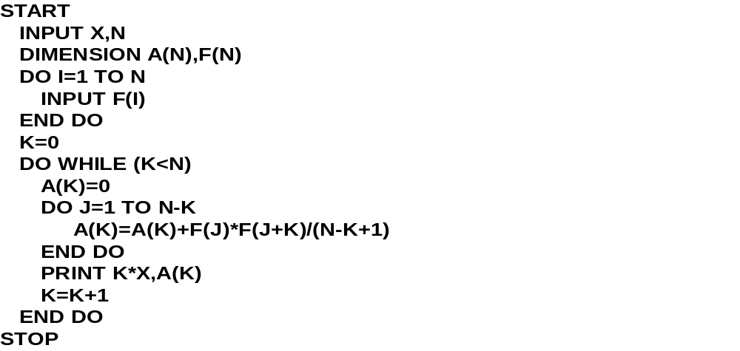
1.3 算法的描述方法
1.3.3 伪代码
  控制结构严格描述
  处理逻辑自由描述

Slide 50

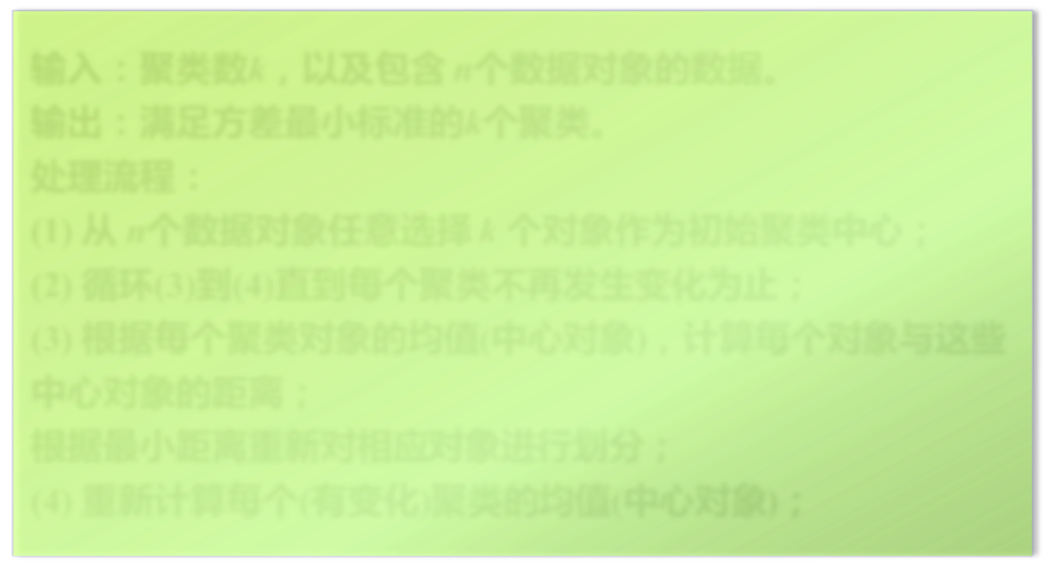
1.3 算法的描述方法
1.3.4 自然语言描述
  采用自然语言按步骤描述算法。
  自然语言描述k-means算法：
输入：聚类数k，以及包含 n个数据对象的数据。
输出：满足方差最小标准的k个聚类。
处理流程：
(1) 从 n个数据对象任意选择 k 个对象作为初始聚类中心；
(2) 循环(3)到(4)直到每个聚类不再发生变化为止；
(3) 根据每个聚类对象的均值(中心对象)，计算每个对象与这些中心对象的距离；
根据最小距离重新对相应对象进行划分；
(4) 重新计算每个(有变化)聚类的均值(中心对象)；

Slide 51
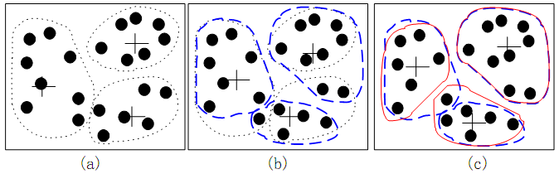
例
  设k=3，任选三个对象为初始的聚类中心"+"，其余对象根据与这三个聚类中心的距离，按最近距离原则，逐个聚类到以这三个对象为中心的簇中，由此获得了虚线所示的三个聚类。
  计算每个簇均值作为新中心"+"，其余对象再逐个以新的聚类中心聚类，形成粗虚线标识的新簇。
  再次重复聚类过程即完成实线的聚类结果，各对象归属已经不再变化，整个聚类操作结束。

Slide 52
1.4 Online Judge
Online Judge系统
  简称OJ，是一个在线的判题系统。
  用户在线提交程序多种程序（如C、C++、Pascal）源代码，系统对源代码进行编译和执行，并通过预先设计的测试数据来检验程序源代码的正确性。
  Online Judge系统最初使用于ACM-ICPC国际大学生程序设计竞赛和OI信息学奥林匹克竞赛中的自动判题和排名。

Slide 53
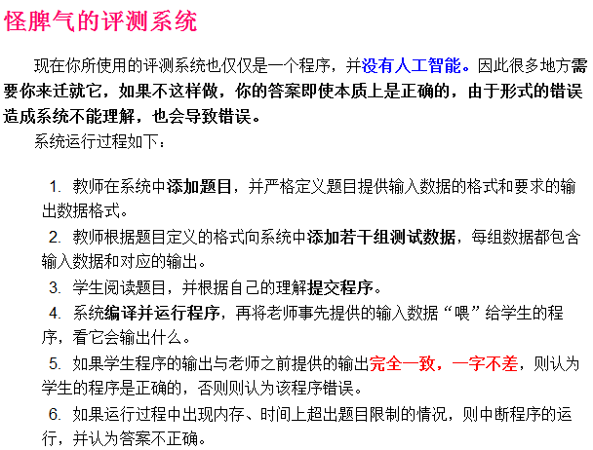

Slide 54

小结
理解算法的概念
理解算法、程序和软件的内在区别
掌握评价算法优劣的方法
  复杂性，时间、空间
  最坏情况下的时间复杂性最有价值
  理解复杂性的几个符号，O，Ω，o，ω等，重点理解大O。
  掌握常见的时间复杂度量级顺序。
掌握描述算法的方法

